Slide 1
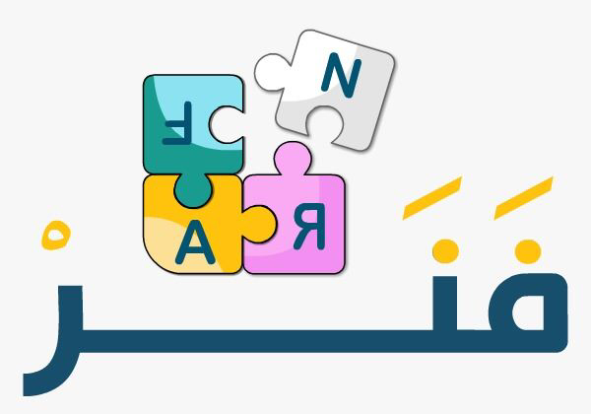

Slide 3
الصدق خلق يتصف به الإنسان من خلال قوله الحق دائماً مهما كانت الظروف، وعدم اللجوء إلى النفاق واختلاق الأكاذيب، ولهذا الخلق أهمية كبيرة جداً على حياة الفرد وعلى المجتمع كافة، فالمؤمن لا يتصف بالكذب ، والصدق يحمي صاحبه من أهوال يوم القيامة ، ويحصل صاحبه على الأجر والثواب من الله تعالى ، وهو يكسب العبد توفيق الله تعالى في حياته ويجلب الرزق ، والصدق يقلل المشاكل في المجتمع بين الناس وتسود بسببه المحبة والثقة والمودة بين الناس

Slide 4
القراءة

Slide 8
يتعرف المتعلم معاني الكلمات الصعبة التي وردت في القصة وتكون من مثل :
يلهث : أصابه التعب والأعياء
الهلع :الجزع والخوف الشديد .

Slide 9
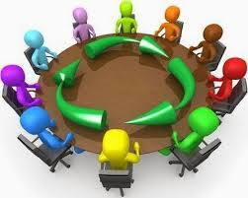
يتعاون المتعلم مع مجموعته لتدوين بعض الملحوظات حول القصة التي قرأها ، وذلك باستخدام استراتيجية (فكر..زاوج..شارك) :

Slide 10
يوضح المتعلم شعوره نحو الحطاب والشاب الهارب ، وذلك باستخدام استراتيجية (كرة الثلج) للوصول لمثل ما يأتي :
الشعور نحو الحطاب :
الإعجاب والدهشة من تصرفه .
الشعور نحو الشاب الهارب:
الإشفاق على حاله .

Slide 11
الممارسة
يبدي المتعلم رأيه بموضوعية عما أعجبه في القصة التي قرأها
متروك للمتعلم .

Slide 12
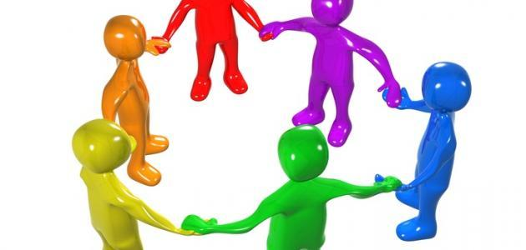
يقدم المتعلم مع زملائه مشهدًا تمثيليًا حول موضوع القصة مجسدًا الجوانب التي أعجب بها

